Slide 1


Slide 2

Bài 11C
om ôm ơm

Slide 3
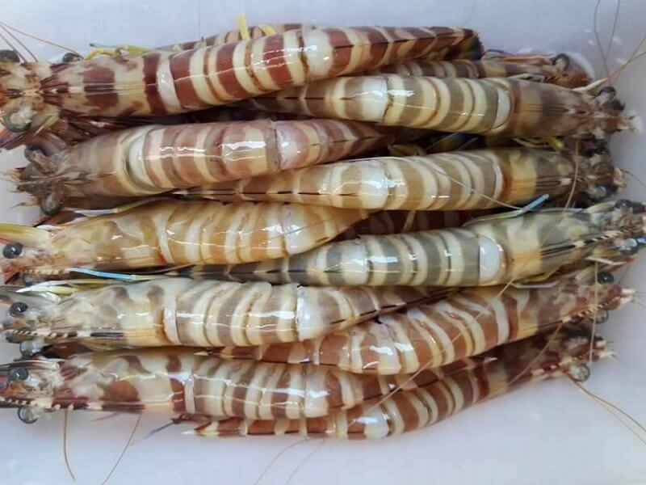
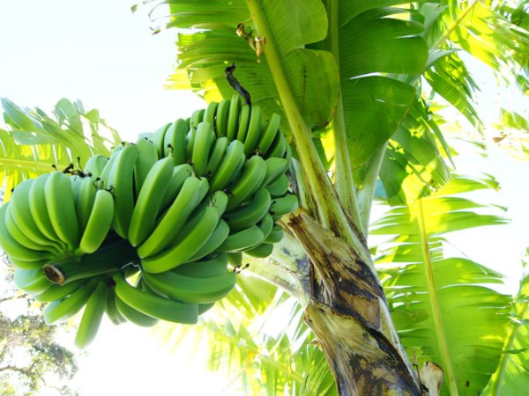
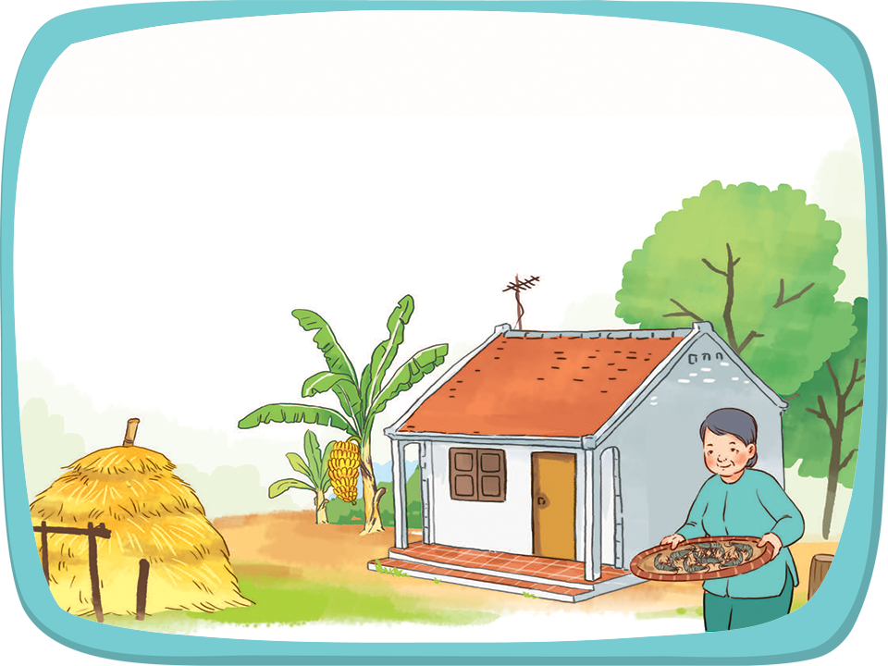
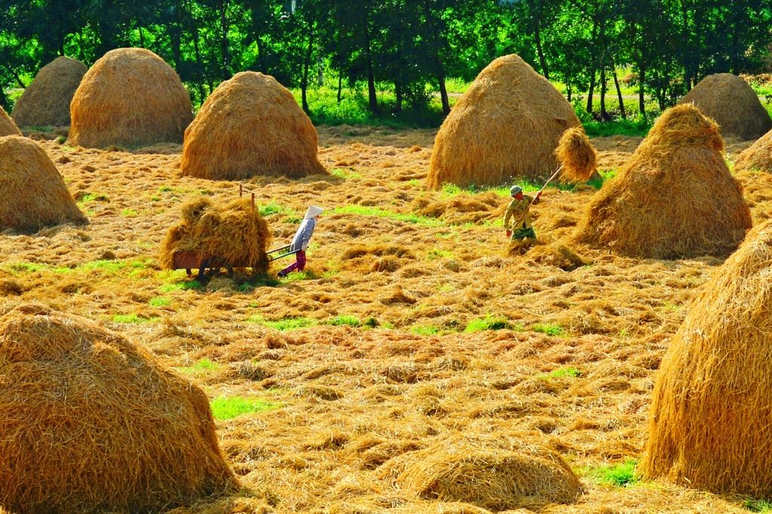
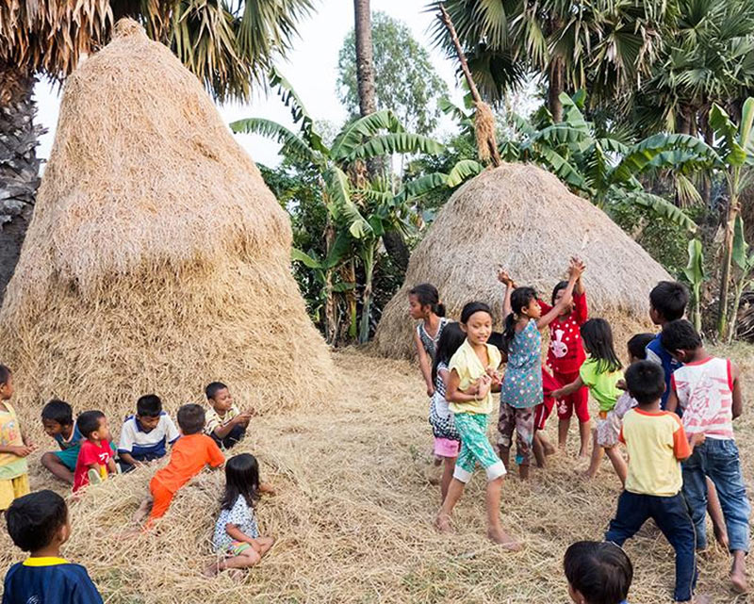
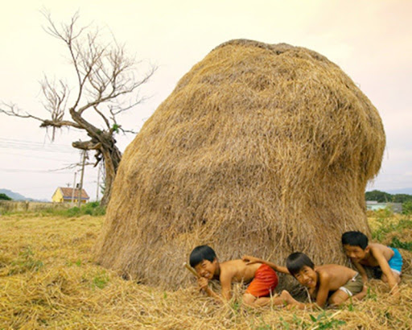


Nghe – nói
Nói về cây cối, con vật trong tranh.
khóm chuối
cây rơm
tôm he

Slide 4


Đọc
khóm chuối
tôm he
cây rơm

Slide 5

Đọc
khóm chuối
om
kh
o
m
kh
om
khóm

Slide 6
Đọc
tôm he
t
t
ôm
ôm
ô
m
tôm

Slide 7
Đọc
cây rơm
ơm
ơm
r
ơ
m
r
rơm

Slide 8
Đọc
khóm chuối
tôm he
cây rơm
kh
om
t
ôm
r
ơm
khóm
tôm
rơm

Slide 9
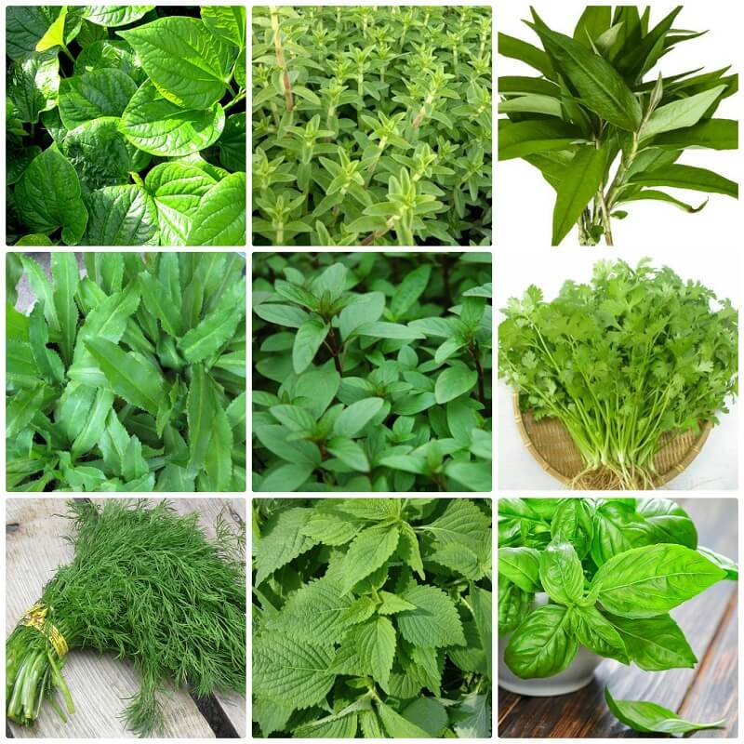
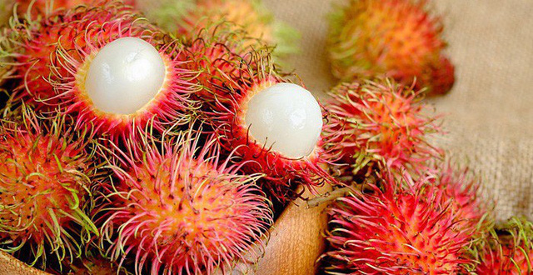
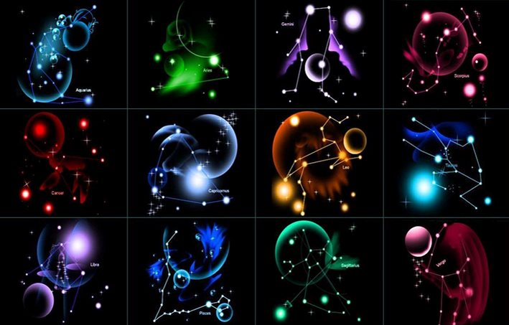

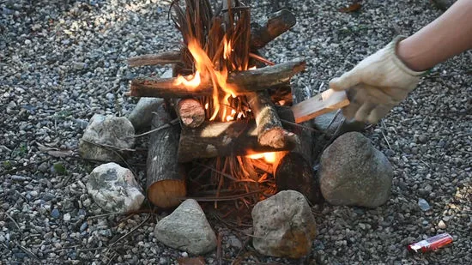
Đọc
chòm sao
chôm chôm
om
ôm
ôm
nhóm lửa
rau thơm
om
ơm

Slide 10



Đọc
A
B
A
B
máy
cơm
gầy
xóm
nồi
bơm
thôn
đóm
chè
cốm
đom
còm

Slide 11

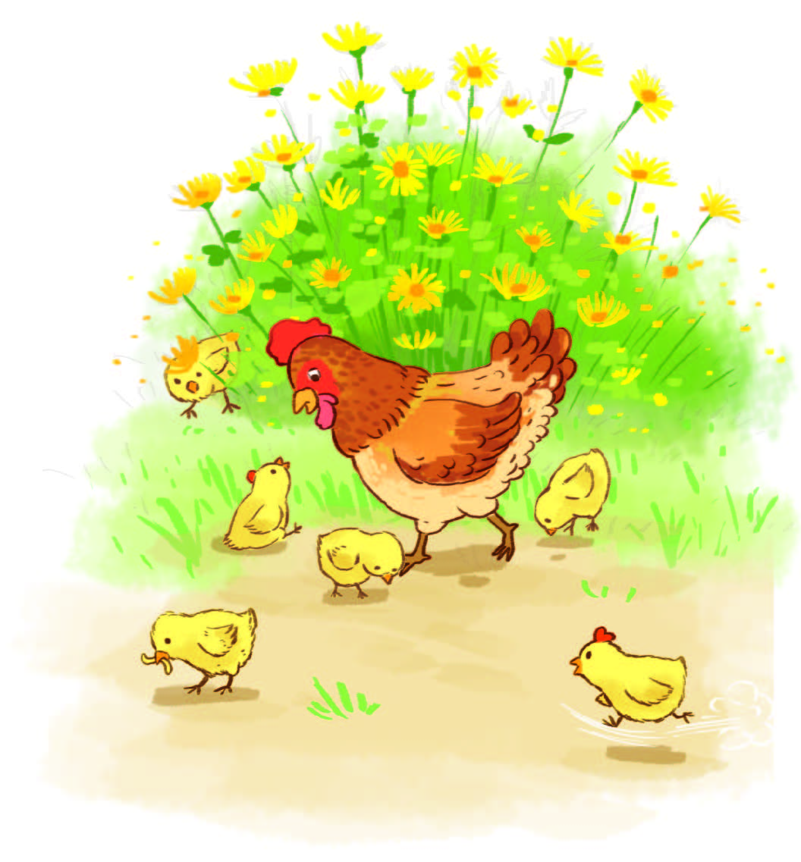
Đọc

Slide 12

Đọc
Gà mẹ chăm con
Buổi sớm, khi mặt trời vừa lên, gà mẹ dẫn đàn con ra cây rơm. Ở đó có nhiều hạt lúa còn sót lại.
Khi hết lúa, gà mẹ gọi con ra khóm chuối ở cuối vườn. Gà mẹ muốn dạy con bới giun.
Từ sớm đến tối, gà mẹ luôn ở bên đàn con.
Gà mẹ muốn dạy con làm gì?

Slide 13


